Slide 1
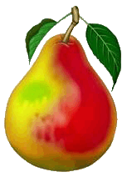
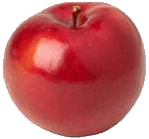
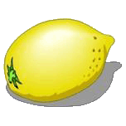
Сравнение предметов по различным признакам
к учебнику «математика» 1 класс
по программе «Планета знаний»
М.И.Башмаков

Slide 2
Цели:
научить сравнивать предметы по тем или иным признакам: цвету, форме, размеру;
находить и выделять «лишнюю» фигуру;
закреплять умения сравнивать предметы по нескольким признакам;
выявлять правило расположения рисунков в ряду, умение продолжать ряд.

Slide 3


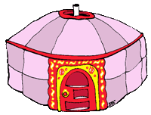
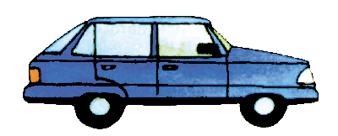

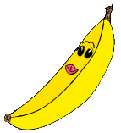




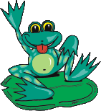


Предметы различаются по цвету:
Нажми на фигуру

Slide 4

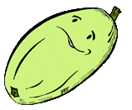

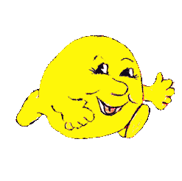
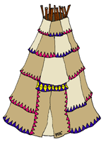

Предметы различаются по форме:
Нажми на фигуру

Slide 5

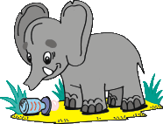


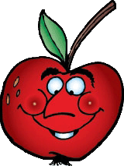
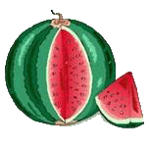
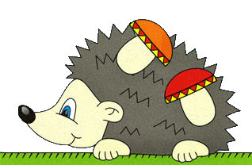
Предметы различаются по размеру:
Нажми на фигуру

Slide 6

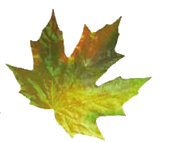
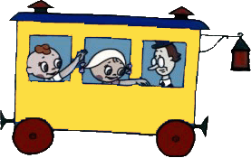
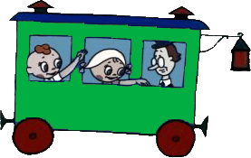

1. Чем похожи предметы? Чем отличаются?

Slide 7


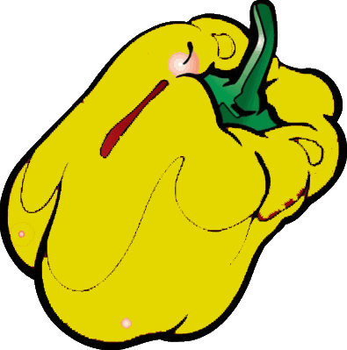
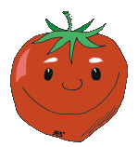
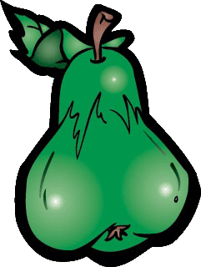
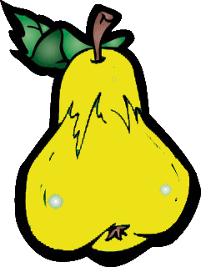

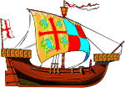

2. Что изменилось?

Slide 8
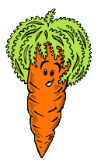

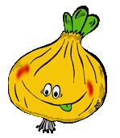

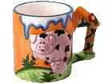
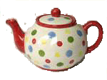

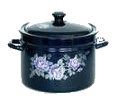
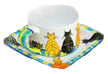
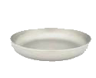
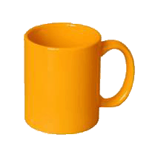
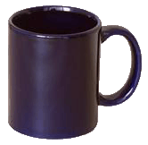
Нажми на предмет
3. Какой предмет «лишний»?

Slide 9
4. Что изменилось? Что не изменилось?

Slide 10
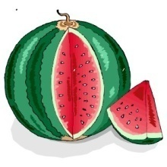
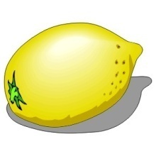



4. Что изменилось? Что не изменилось?

Slide 11
4. Что изменилось? Что не изменилось?

Slide 12
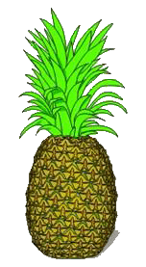
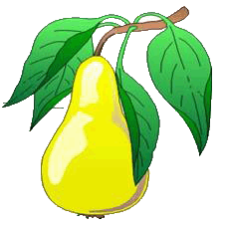
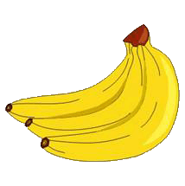

5. Какой предмет следующий?
Нажми на предмет

Slide 13

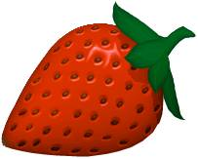
5. Какой предмет следующий?
Нажми на предмет

Slide 14
5. Какой предмет следующий?
Нажми на предмет

Slide 15
Нажми на предмет
6. Найди картинку

Slide 16
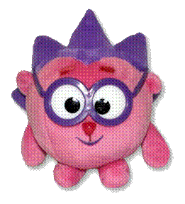
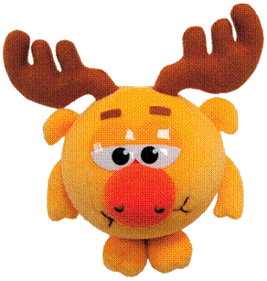
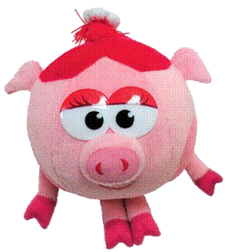
Нажми на предмет
6. Найди картинку

Slide 17
Нажми на предмет
6. Найди картинку

Slide 18
Автор: Аксенова Нина Вадимовна, учитель начальных классов МОУ «СОШ № 26» г. Энгельса Саратовской области
aks1967.67@bk.ru
"Вы скачали эту презентацию на сайте - viki.rdf.ru"

